Slide 1
Святой князь Андрей Смоленский
Презентация Бутыкиной Анжелики, МБОУ «Глинковская средняя школа»

Slide 2
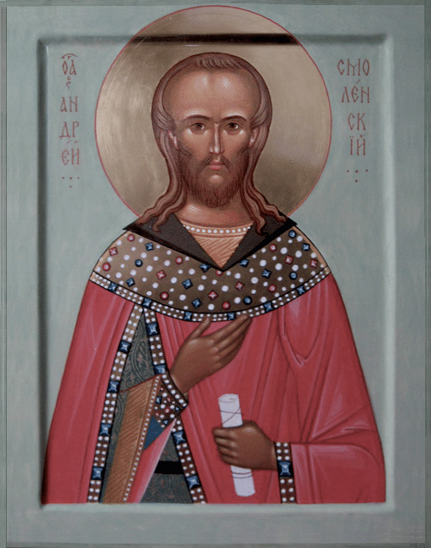
Святой Андрей Смоленский

Slide 3
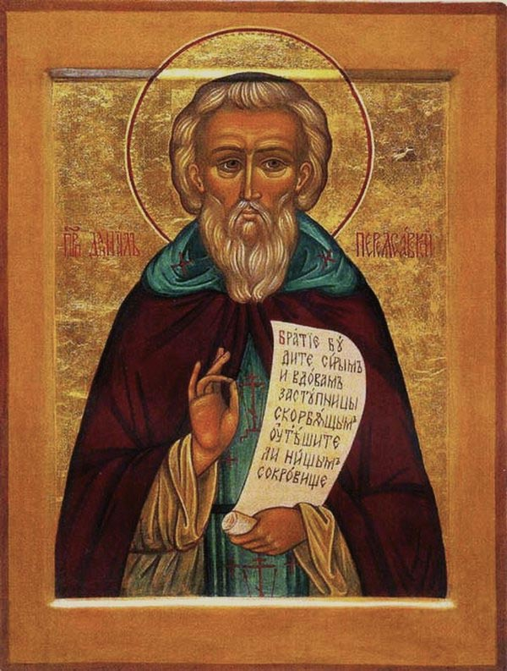
Преподобный Даниил Переяславский
решил приложить все усилия для того, чтобы прославить князя Андрея в веках.

Slide 4
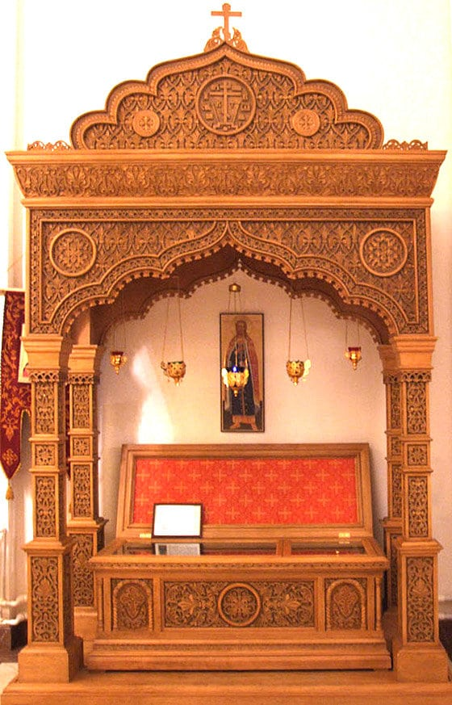
Рака с мощами святого князя Андрея Смоленского

Slide 5
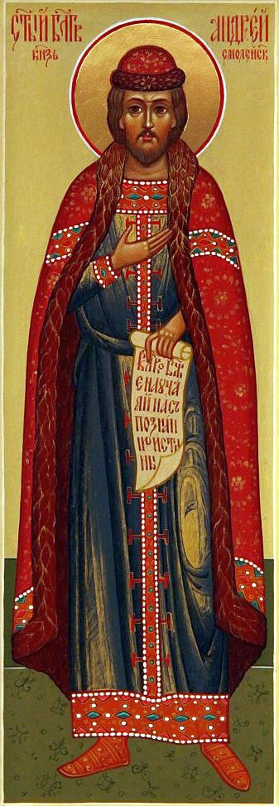
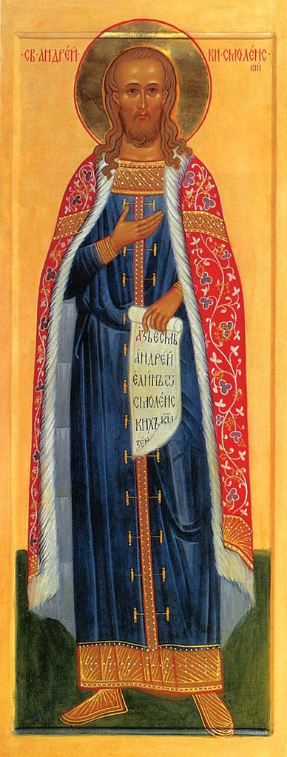
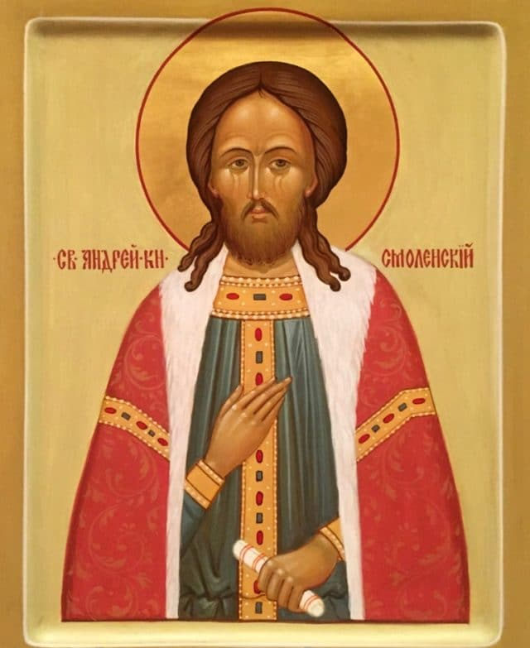
Иконы святого князя Андрея Смоленского

Slide 6
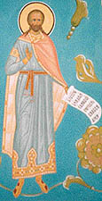
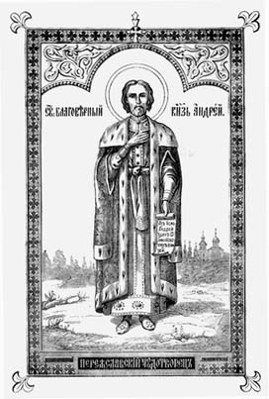
Дни памяти: Май 23 (Ростов.), Октябрь 27 (обретение мощей)

